Slide 1
Классный час
Помощь зимующим птицам

Slide 2
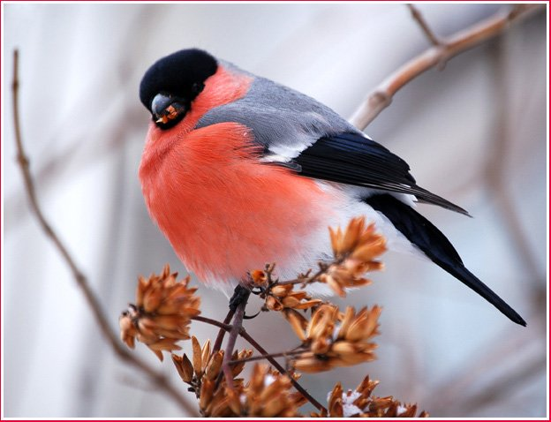
Наша команда - СНЕГИРИ
Наш девиз: Мы ребята снегири,
Мы задорны и умны!

Slide 3
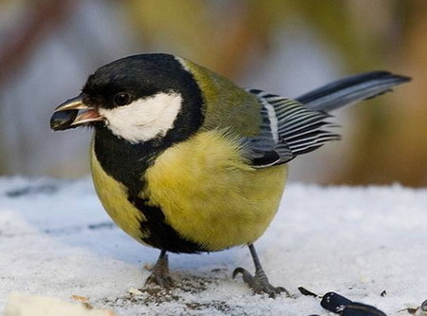
Наша команда - СИНИЧКИ
Наш девиз: Мы весёлые синички,
Очень умные мы птички!

Slide 4
Конкурс: сложи пословицу.
Где птица не летает,
а своё гнездо знает!
Журавль летает высоко,
да видит далеко.

Slide 5
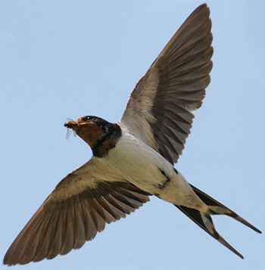
ПТИЦЫ
ПЕРЕЛЁТНЫЕ
не могут найти пищу

Slide 6
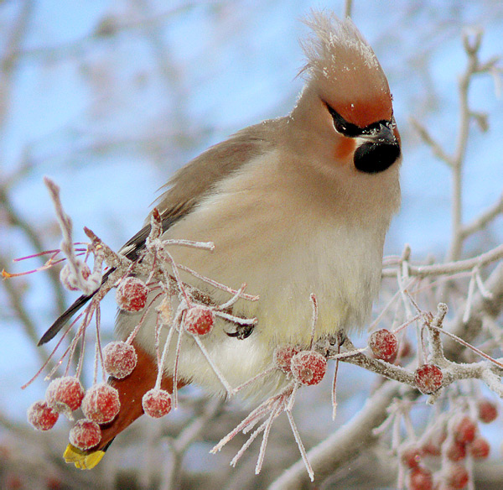
ПТИЦЫ
ЗИМУЮЩИЕ
могут найти пищу

Slide 7
уРОК
ОКРУЖАЮЩЕГО МИРА

Slide 8
физминутка
Маленькие птички, Птички-невелички, По лесу летают, Песни распевают,
Буйный ветер налетел,
Птичек унести хотел.
Птички спрятались в дупло
Там не тронет их никто.

Slide 9
Б-р-р, какой мороз трескучий,
Где бы спрятаться получше,
Замерзаю на лету,
Может быть, согреюсь тут.
Я, сосед, с тобой согласна,
Птичья жизнь зимой ужасна,
Червячков и мошек нет,
А без них какой обед?
Ой, как трудно жить на свете…
Кто же нам поможет?
- Дети!

Slide 10
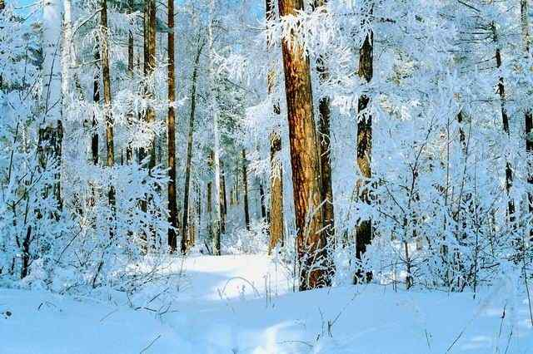
ПОМОЩЬ ЗИМУЮЩИМ ПТИЦАМ

Slide 11
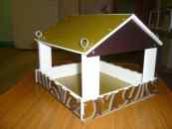
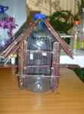
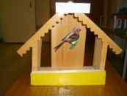
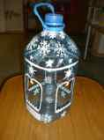
ВИДЫ КОРМУШЕК

Slide 12
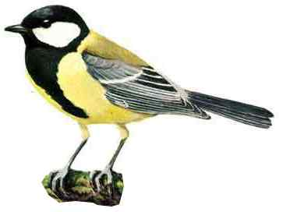
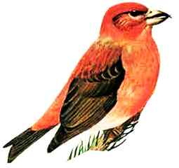
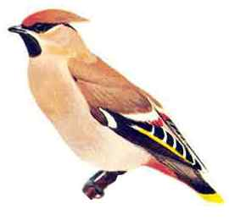
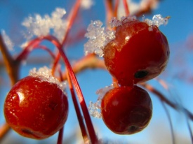
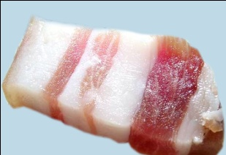
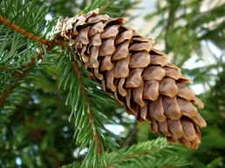
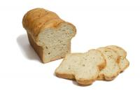
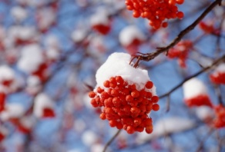
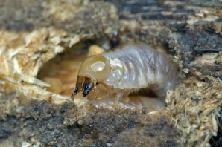
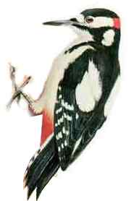
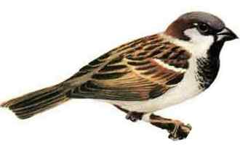
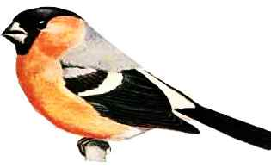
ЧЕМ КОРМИТЬ ПТИЦ?

Slide 13
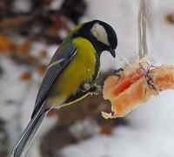
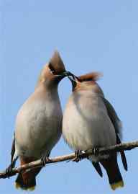
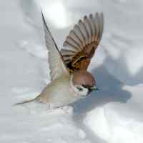
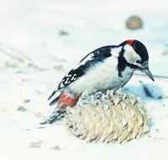
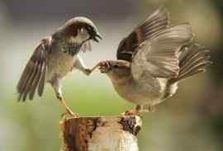
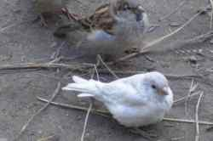
ЗАДАНИЕ: НАКОРМИ ПТИЦ!

Slide 14
ПОМОЩЬ ЗИМУЮЩИМ ПТИЦАМ

Slide 15
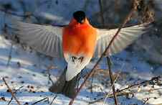
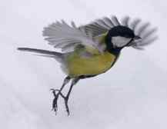
Собери эмблему команды!

Slide 16
Всем спасибо!
1 место + 2 место = ДРУЖБА
Мы дарим сладкие призы,
И чай пить приглашаем,
Вы все сегодня молодцы,
Пусть все об этом знают!

